Slide 1
ОТЧЕТ о прохождении производственной практики по профессиональному модулю ПМ.01 Осуществление интеграции программных модулей в период с «01» декабря 2023 г. по «07» декабря 2023 г. Специальность 09.02.07 Информационные системы и программирование
НЕГОСУДАРСТВЕННОЕ ОБРАЗОВАТЕЛЬНОЕ ЧАСТНОЕ УЧРЕЖДЕНИЕ ВЫСШЕГО ОБРАЗОВАНИЯ
«МОСКОВСКИЙ ФИНАНСОВО-ПРОМЫШЛЕННЫЙ УНИВЕРСИТЕТ «СИНЕРГИЯ»
Колледж «Синергия»
Кафедра Цифровой экономики
ФИО обучающегося: Ахальцев Кирилл Андреевич
Группа: ДКИП-312
ФИО Руководителя: Пышнограева Анастасия Анатольевна

Slide 2
Содержание
1. Инструктаж по соблюдению правил противопожарной безопасности, правил охраны труда, техники безопасности, санитарно-эпидемиологических правил и гигиенических нормативов
2. Изучение организационной структуры и технического оснащения исследуемого предприятия
3. Сбор информации об объекте практики и анализ содержания источников
4. Экспериментально-практическая работа. Приобретение необходимых знаний, умений и практического опыта работы по специальности в рамках освоения вида деятельности ВД 2. Осуществление интеграции программных модулей
5. Обработка и систематизация полученного фактического материала

Slide 3
Организационный этап
Правила внутреннего распорядка, правила и нормы охраны труда,
техники безопасности при работе с вычислительной техникой
Я, Ахальцев Кирилл Андреевич проходил производственную практику в лабораторных условиях на базе Университета «Синергия».
При выполнении индивидуального задания по практике решал(а) задачу автоматизации 7. Автоматизация складского учета
Перед началом практики:
• Принял участие в организационном собрании по практике.
• Ознакомился с комплектом шаблонов отчетной документации по практике.
• Уточнил контакты руководителя практики от Образовательной организации, а также правила в отношении субординации, внешнего вида, графика работы, техники безопасности:
Требования к внешнему виду: свободный
Круг обязанностей: Осуществление интеграции программных модулей
Доступ к данным: ограничен

Slide 4
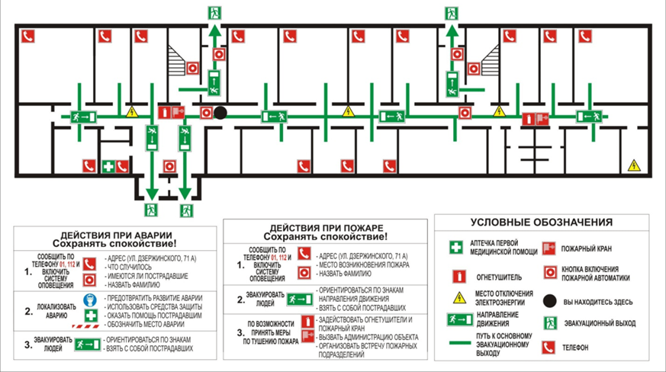
Организационный этап
Схемы аварийных проходов и выходов
Были изучены инструкции по технике безопасности и охране труда, инструкции о мерах пожарной безопасности, схемы аварийных проходов и выходов
Рисунок 1. Схема аварийных проходов и выходов (схема эвакуации)

Slide 5
Исследовательский этап. Сбор информации об объекте практики и анализ содержания источников
Характеристика организации и ее деятельности
Название организации:
ОБЩЕСТВО С ОГРАНИЧЕННОЙ ОТВЕТСТВЕННОСТЬЮ "СИТИЛИНК"
Адрес: г. Москва, ш. Щёлковское, д. 7 стр. 1, эт. ,помещ. , ком. 1, I, 51.
Миссия организации:
предоставить нашим клиентам высококачественные и эффективные комплектующие для компьютеров, которые обеспечат их производительность, надежность и комфортность использования.
Сфера деятельности организации:
Торговля розничная компьютерами, периферийными устройствами к ним и программным обеспечением в специализированных магазинах
Масштаб организации (численность персонала):
3000 чел.

Slide 6
Описание организации
Структура и техническое оснащение исследуемого предприятия/ подразделения
основные направления деятельности предприятия (по ОКВЭД)
26.20.1 Производство компьютеров
26.20.2 Производство периферийного оборудования
26.20.3 Производство запоминающих устройств и прочих устройств хранения данных
33.12 Ремонт машин и оборудования
33.13 Ремонт электронного и оптического оборудования
ассортимент продукции и (или) услуг:
Смартфоны и планшеты
Ноутбуки и компьютеры
Телевизоры
Офисная мебель
Канцтовары
Строительство и ремонт

Slide 7
Описание организации
История организации
20 ноября 2008 года — официальный день рождения компании Ситилинк
Декабрь 2008 года — открыт интернет-магазин www.citilink.ru
Январь 2009 года — начал работать первый полноформальный магазин в Москве
С июня 2009 года — открываются первые пункты Ситилинк МИНИ
С 2010 года — выход на федеральный уровень, открываются магазины МАКСИ и МИДИ формата в городах-миллионниках, которые поддерживаются пунктами заказа и выдачи товаров Ситилинк МИНИ

Slide 8
Исследовательский этап
Основные технико-экономические показатели деятельности организации
№ п/п | Наименование характеристики (показателя) | Значение показателя на определённую дату либо за период
 |  | 2021 | 2022
1 | Объем реализованной продукции | 6819005 | 5652343
2 | Численность персонала, человек | 2500 | 3000
3 | Среднегодовая стоимость ОПФ, тыс. руб. | 38 645 | 23 700
4 | Обороты средства, тыс. руб. | 19601689 | 19074950
5 | Рентабельность производства, % | 3.7% | 3.0%
6 | Прибыль, тыс. руб. | 2 015 013 | 5 148 059
7 | Затраты на 1 рубль товарной продукции | 0,295 | 0,910
Таблица 1. технико-экономические показатели

Slide 9
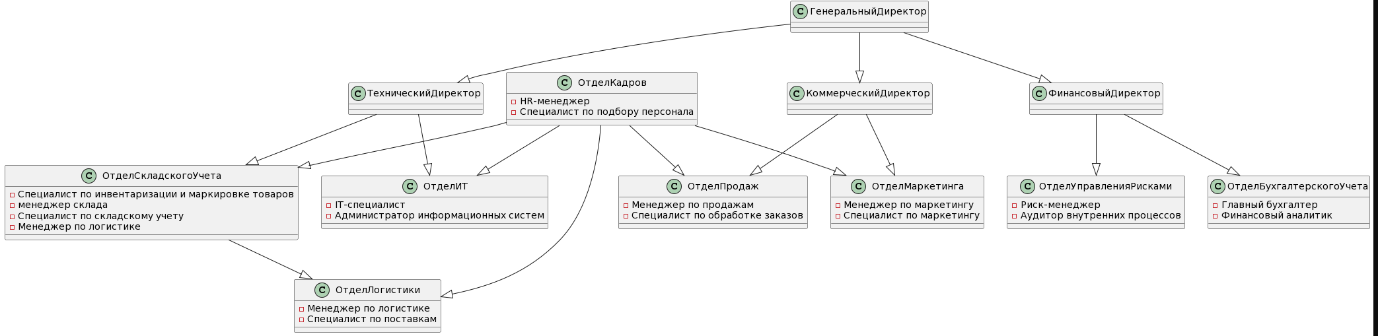
Исследовательский этап
Производственная структура и организационная схема управления
предприятием и его подразделениями
Рисунок 2. Организационная структура управления

Slide 10
Исследовательский этап
Производственная структура и организационная схема управления
предприятием и его подразделениями
Отдел Продаж:
Отвечает за ведение переговоров с клиентами и заключение сделок.
Занимается обработкой заказов от клиентов и контролирует их выполнение.
Отдел Логистики:
Организует процесс поставок и доставки товаров.
Занимается поиском поставщиков и оформлением договоров.
Отдел ИТ:
Отвечает за поддержку и обслуживание информационных систем предприятия.
Занимается настройкой и обновлением программного обеспечения.
Отдел Кадров:
Осуществляет управление персоналом, занимается подбором, обучением и развитием сотрудников.
Отвечает за поиск и отбор кандидатов на вакантные позиции.
Отдел Бухгалтерского Учета:
Отвечает за ведение бухгалтерского учета и финансовую отчетность предприятия.
Обеспечивает финансовую соответствие и отчетность.
Отдел Управления Рисками:
Обеспечивает управление рисками и оценку угроз.
Осуществляет аудит и контроль внутренних процессов.
Отдел Складского Учета:
Отвечает за реализацию и поддержку автоматизации складского учета.
Обеспечивает отслеживание запасов и поставки товаров.
Занимается контролем состояния складских запасов и их регуляцией.

Slide 11
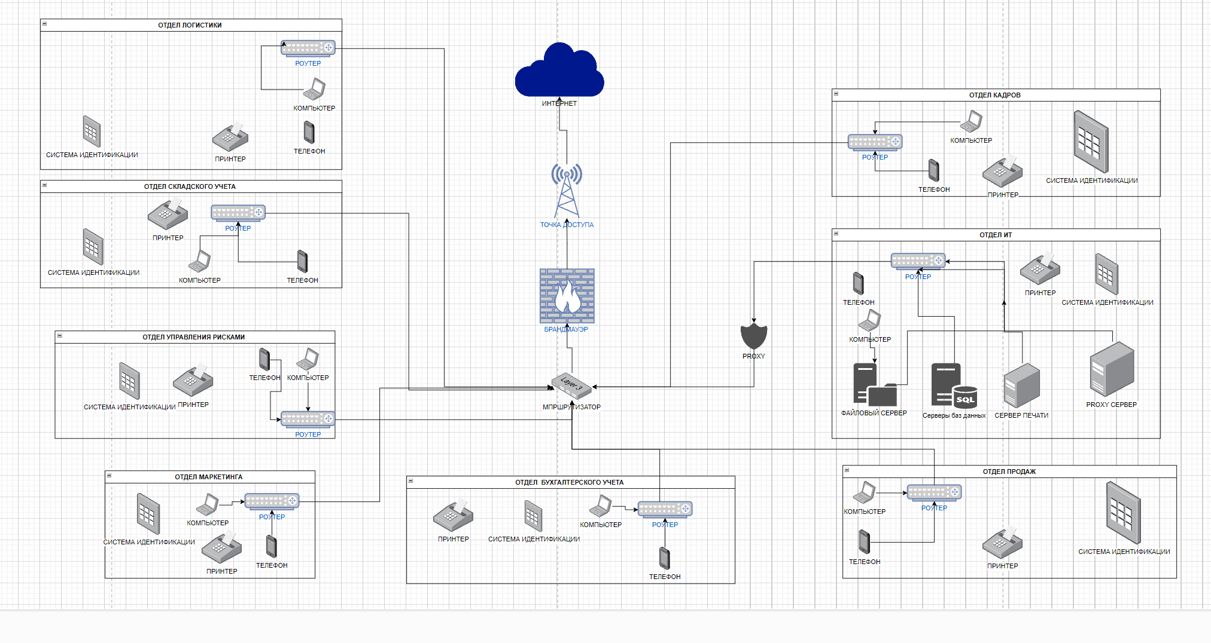
Исследовательский этап
Структура программного и аппаратного обеспечения (as-is)
Рисунок 3. Схема аппаратного обеспечения (as-is)

Slide 12
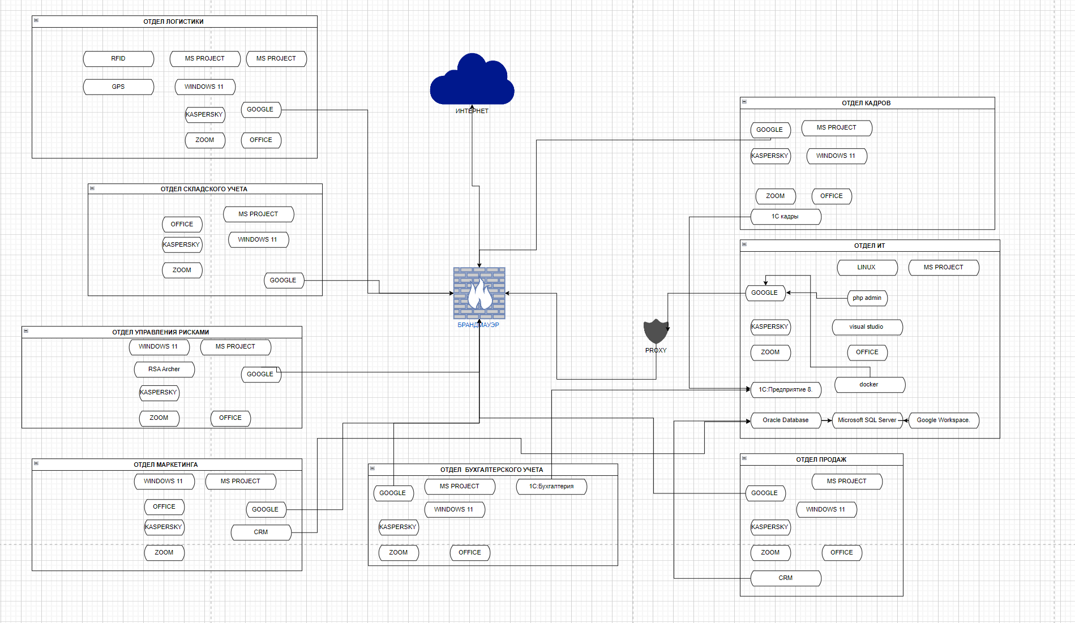
Исследовательский этап
Структура программного и аппаратного обеспечения (as-is)
Рисунок 4. Схема программной архитектуры(as-is)

Slide 13
Исследовательский этап
Перечень автоматизированных и неавтоматизированных бизнес-процессов
Выводы о возможности автоматизации одного из неавтоматизированных бизнес-процессов
Основные автоматизированные бизнес-процессы организации:
Управление складскими запасами и логистикой
Управление поставками и закупками
Основные неавтоматизированные бизнес-процессы организации:
складской учёт.
Выбранный неавтоматизированный бизнес-процесс:
складской учёт.
Аргументация выбора:
Необходимость точного контроля за складскими запасами.
Непрерывное изменение состава товаров на складе, требующее регулярного обновления информации.
Специфика складских операций, которые могут быть сложны для автоматизации из-за различных условий хранения, типов товаров и т. д.
Подпроцессы выбранного бизнес-процесса :
Приемка и регистрация поступающих товаров.
Классификация и размещение товаров на складе.
Инвентаризация и подсчет запасов.
Контроль за движением товаров на складе
Дальнейшая работа на проектном этапе с неавтоматизированным процессом складского учета будет направлена на повышение эффективности и точности учета, а также на улучшение контроля над складскими операциями.

Slide 14
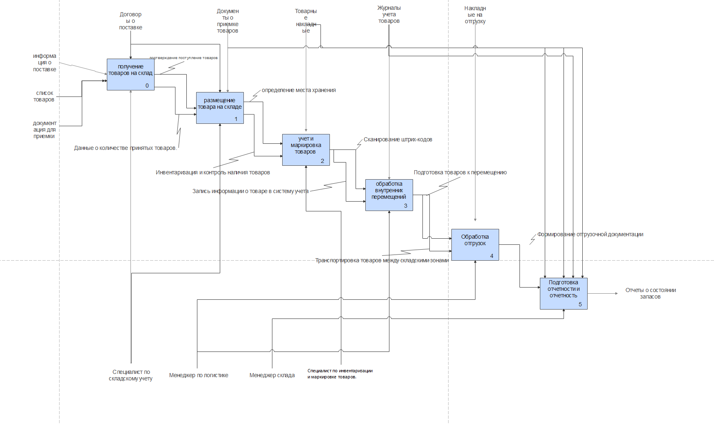
Исследовательский этап
Функциональная диаграмма бизнес-процесса, выбранного для автоматизации и интеграции модуля
Рисунок 5. Декомпозиция процесса выбранного для автоматизации (as-is)

Slide 15
Проектный этап. Экспериментально-практическая работа
Освоение вида деятельности ВД 2. Осуществление интеграции программных модулей
Формулировка задач разрабатываемой ИС:
Автоматизация учета товаров: Разработать систему, которая позволит автоматически отслеживать поступление и отгрузку товаров на склад, обеспечивая точный и актуальный складской учет.
Оптимизация процесса приемки и размещения товаров: Создать функционал для упрощения процесса приемки поставок от поставщиков, включая возможность быстрого сканирования и проверки товаров на качество, определения оптимального места размещения на складе и автоматической записи информации о поступлении в систему учета.
Управление инвентаризацией и маркировкой товаров: Реализовать функционал для проведения инвентаризации складских запасов, включая сканирование штрих-кодов или RFID меток, присвоение уникальных идентификаторов товарам, маркировку и регистрацию информации о товарах в базе данных.
Оптимизация внутренних перемещений товаров: Разработать возможность формирования заявок на перемещение товаров между складскими зонами, подготовки товаров к перемещению, автоматической транспортировки и обновления данных о местонахождении товаров в системе учета.
Управление отгрузками и подготовка к отгрузке: Создать функционал для подготовки товаров к отгрузке, сборки заказов, формирования отгрузочной документации и передачи товаров транспортным компаниям или клиентам, а также для обновления данных о доступном запасе в системе учета.

Slide 16
Проектный этап. Экспериментально-практическая работа
Освоение вида деятельности ВД 2. Осуществление интеграции программных модулей
описать бизнес-процесс «складской учет» можно следующим образом:
Бизнес-процесс складского учета описывает последовательность действий, необходимых для эффективного управления запасами товаров на складе.

Slide 17
Проектный этап. Экспериментально-практическая работа
Освоение вида деятельности ВД 2. Осуществление интеграции программных модулей
1. Кратка характеристика процесса
2.1. Описание процесса
Владелец процесса | Менеджер склада
Предшествующие процессы | Поступление товаров на склад
Последующие процессы | Обработка отгрузок
Участники процесса | Специалисты по инвентаризации и маркировке товаров
Предшествующий процесс | событие | Входящие документы | Начальный шаг
Поступление товаров на склад. | Получение уведомления о поставке от поставщика | Уведомление о поставке, приходная накладная. | Проверка соответствия поставки заказу.
2.3. детальное описание процесса
шаг | функция | исполнитель | Входящие документы | результат | Исходящие документы | Следующий шаг
Проверка соответствия поставки заказу | Проверка количества и качества поступивших товаров. | Менеджер склада. | Уведомление о поставке, приходная накладная. | Отметка о соответствии поставки. | Уведомление о подтверждении приемки товаров. | Разгрузка товаров.
Таблица 2. Регламент выполнения бизнес-процесса “складской учет”

Slide 18
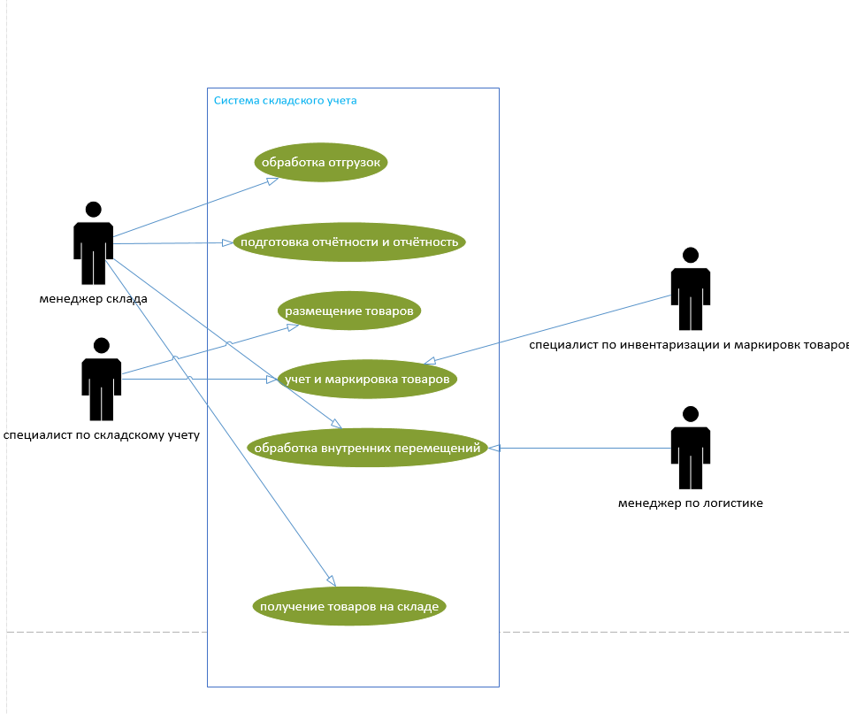
Проектный этап. Экспериментально-практическая работа
Освоение вида деятельности ВД 2. Осуществление интеграции программных модулей
Рисунок 6. Диаграмма вариантов использования

Slide 19
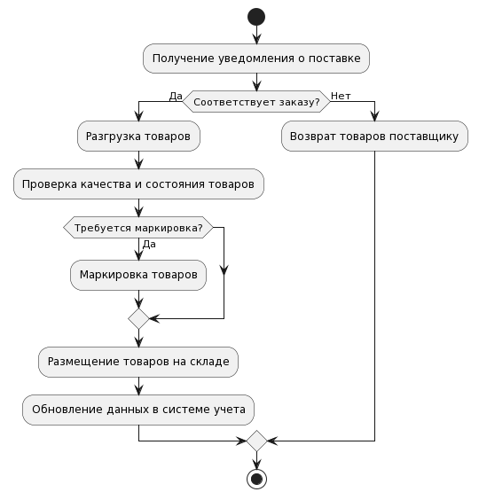
Проектный этап. Экспериментально-практическая работа
Освоение вида деятельности ВД 2. Осуществление интеграции программных модулей
Интегрированная модель предметной области в нотации UML
Рисунок 7. Диаграмма видов деятельности

Slide 20
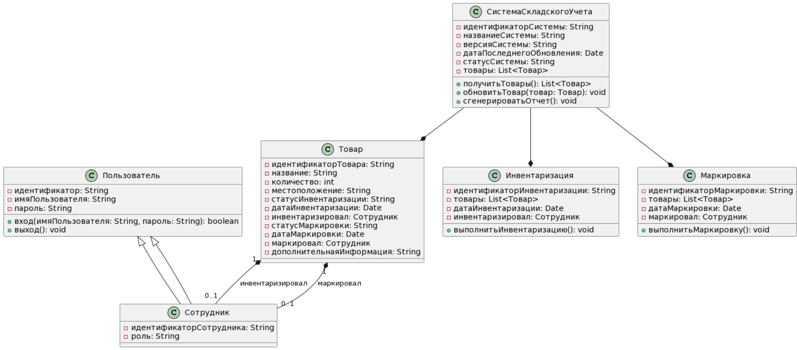
Проектный этап. Экспериментально-практическая работа
Освоение вида деятельности ВД 2. Осуществление интеграции программных модулей
Рисунок 8. Диаграмма классов

Slide 21
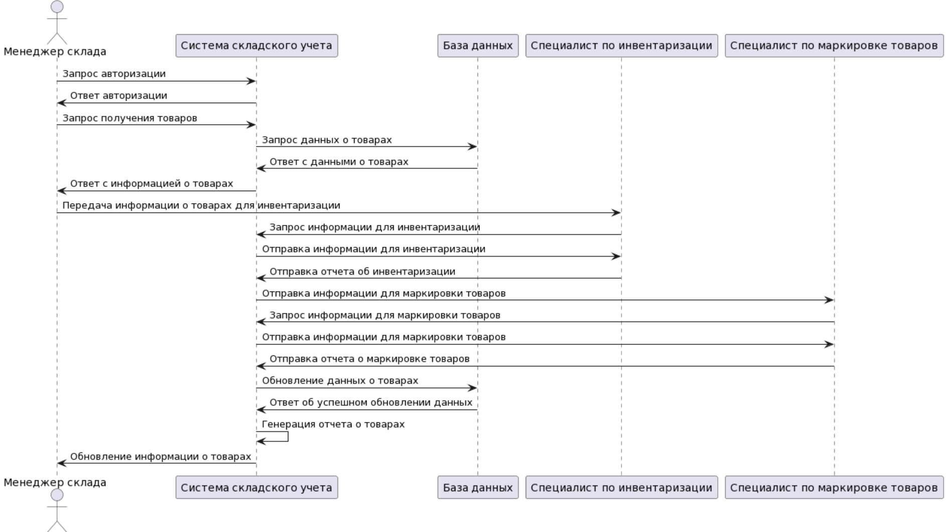
Проектный этап. Экспериментально-практическая работа
Освоение вида деятельности ВД 2. Осуществление интеграции программных модулей
Рисунок 9. Диаграмма последовательностей

Slide 22
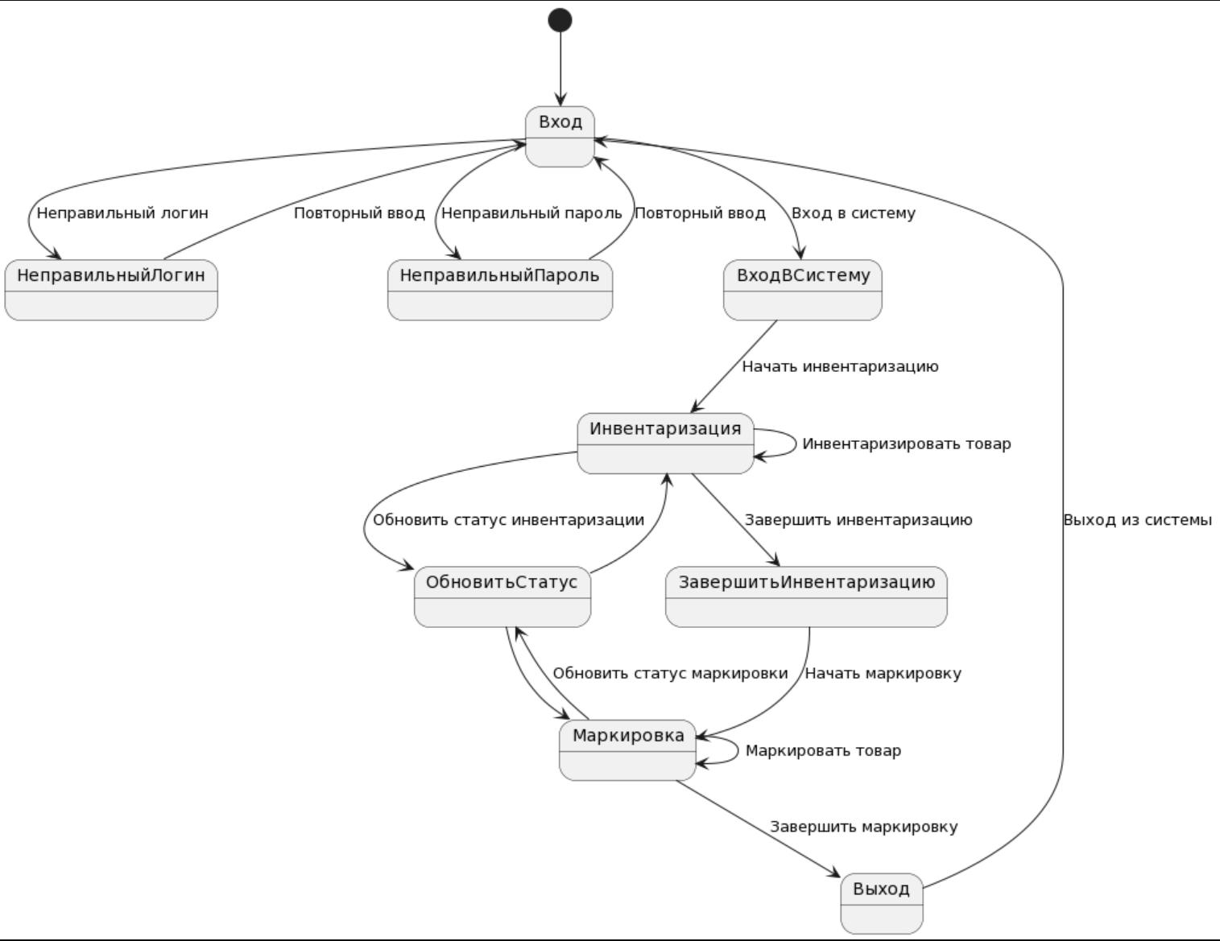
Проектный этап. Экспериментально-практическая работа
Освоение вида деятельности ВД 2. Осуществление интеграции программных модулей
Рисунок 10. Диаграмма состояний

Slide 23
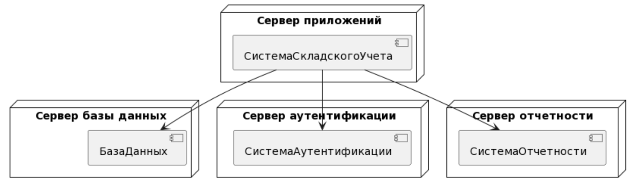
Проектный этап. Экспериментально-практическая работа
Освоение вида деятельности ВД 2. Осуществление интеграции программных модулей
Рисунок 11. Диаграмма развертывания

Slide 24
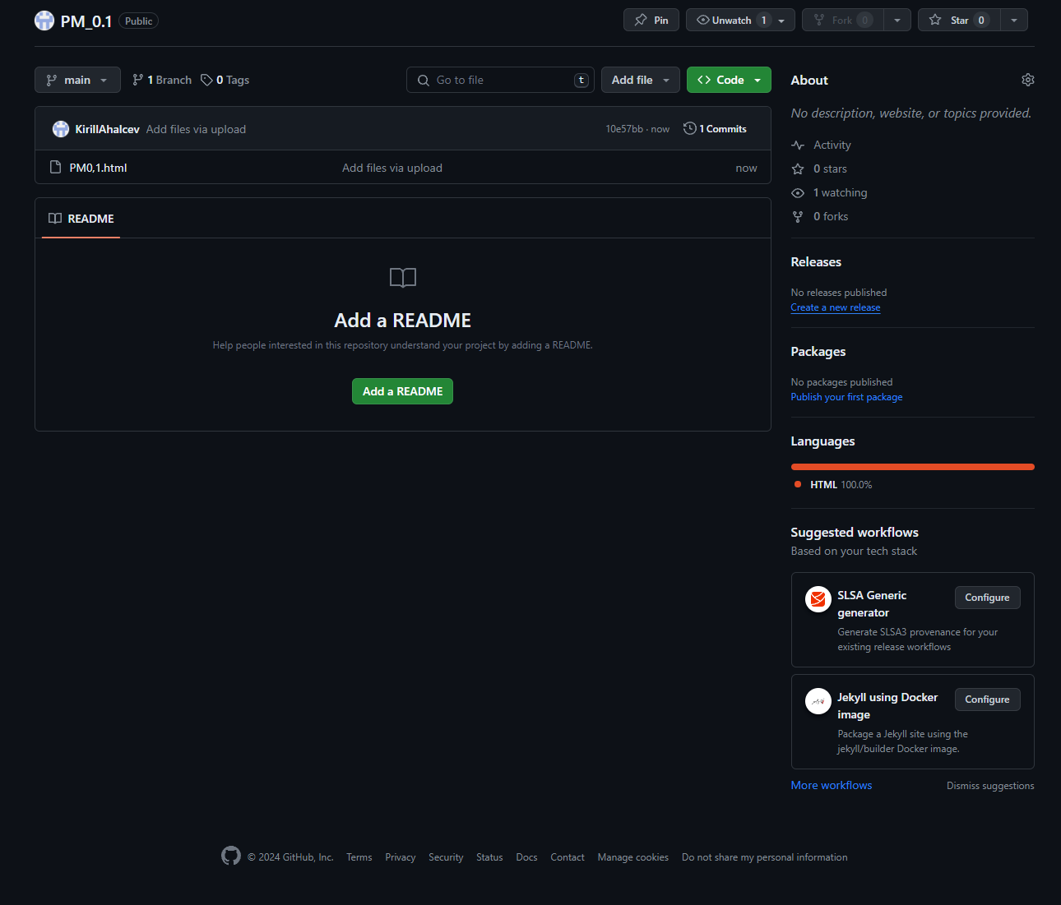
Проектный этап. Экспериментально-практическая работа
Освоение вида деятельности ВД 2. Осуществление интеграции программных модулей
Репозиторий Git по разрабатываемой ИС
Рисунок 12. созданный репозиторий

Slide 25
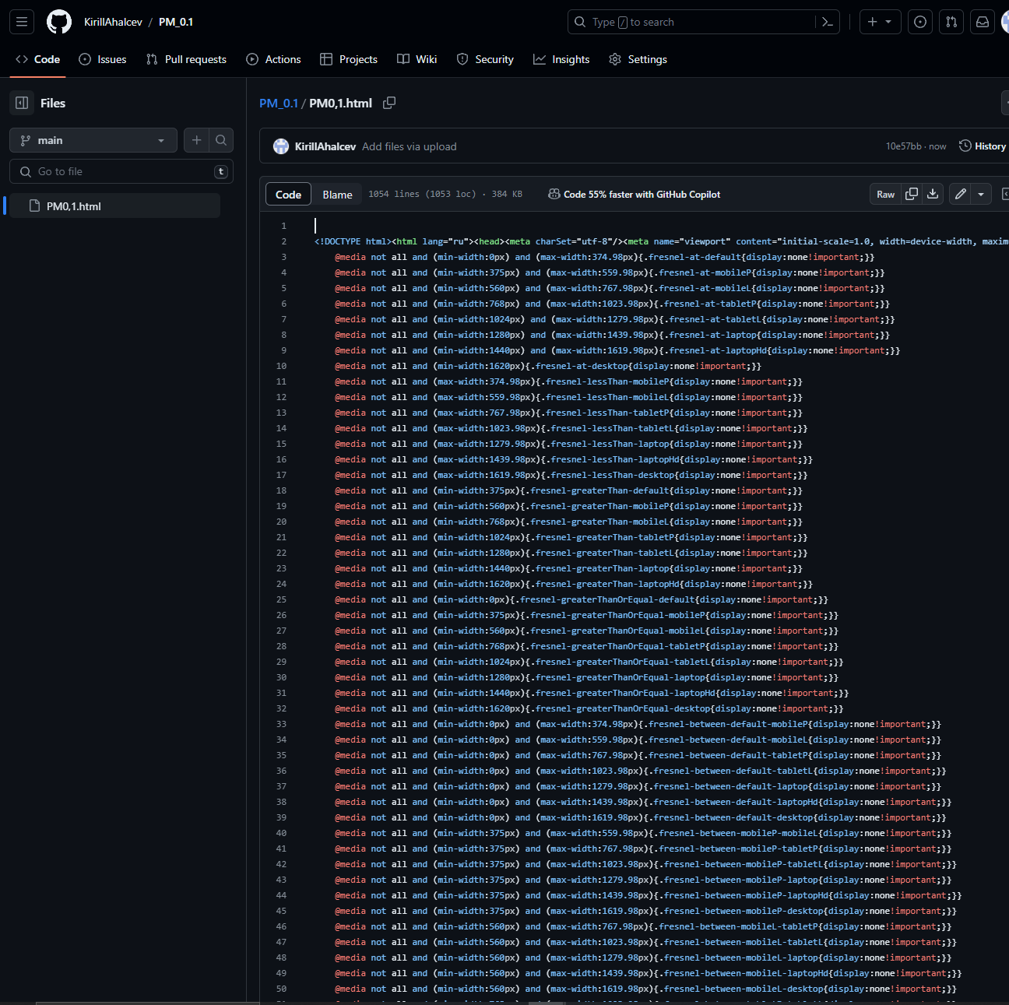
Проектный этап. Экспериментально-практическая работа
Репозиторий Git по разрабатываемой ИС
Рисунок 13. созданный репозиторий

Slide 26
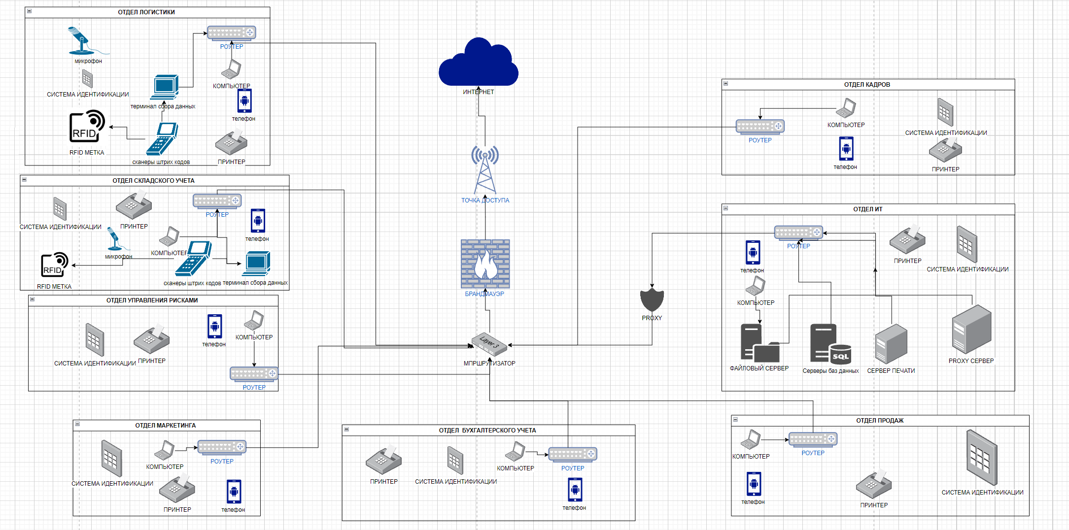
Аналитический этап
Актуализация программной и технической архитектуры организации
Рисунок 14. Актуализированная схема аппаратной архитектуры(to-bi)

Slide 27
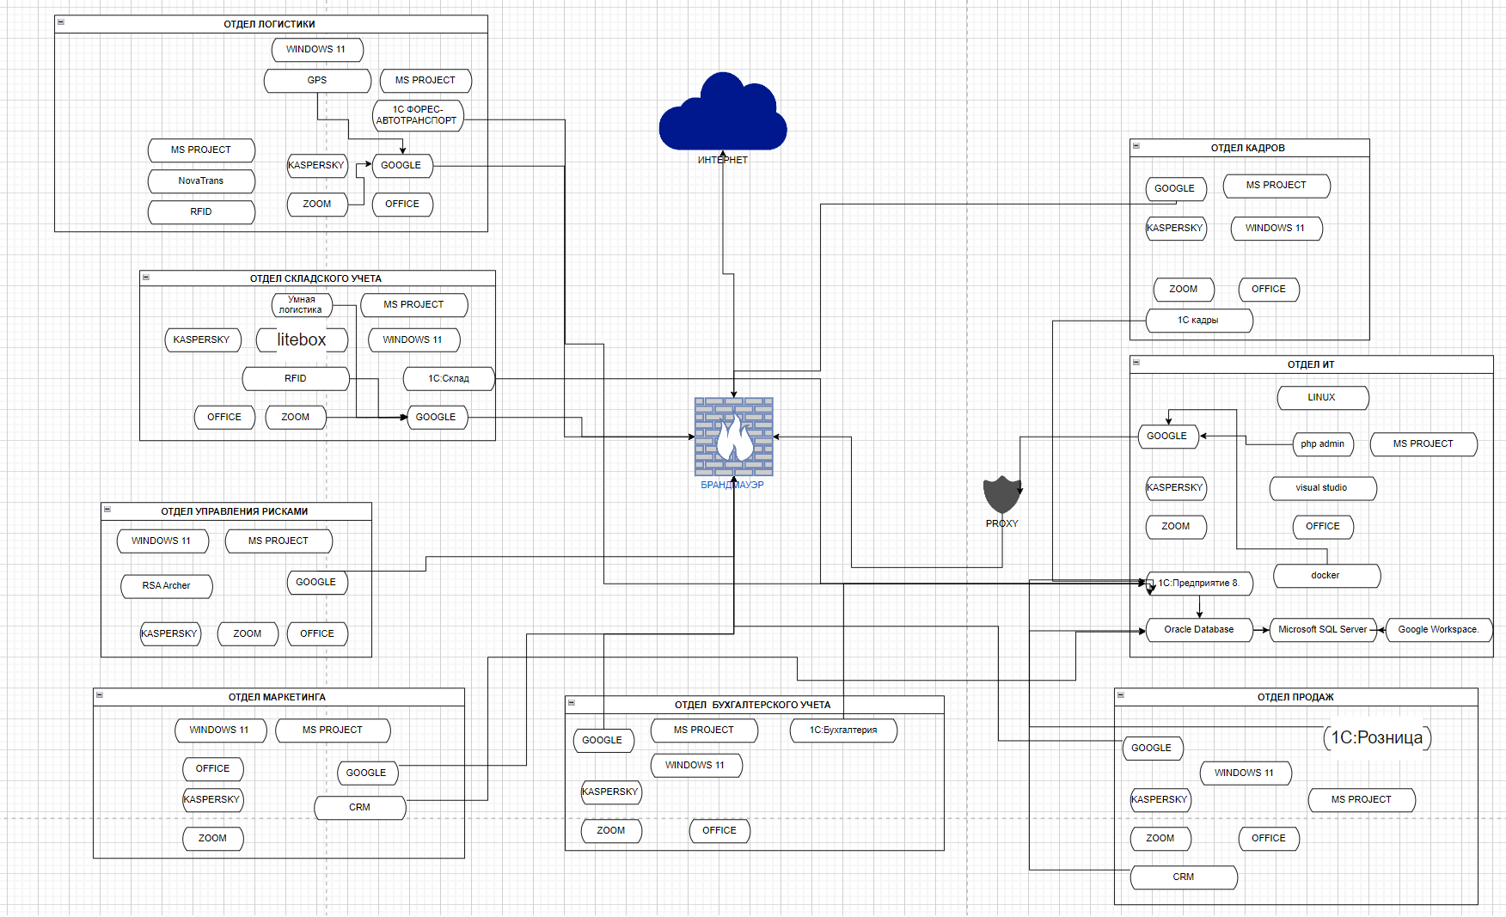
Аналитический этап
Актуализация программной и технической архитектуры организации
Рисунок 15. Актуализированная схема программной архитектуры (to-bi)

Slide 28
Аналитический этап
комплексный анализ предметной области
Выводы по ИС для предметной области “складской учет ”
Автоматизация и оптимизация процессов - Внедрение ИС позволит автоматизировать основные процессы складского учета, такие как приемка товаров, их размещение, инвентаризация, перемещение и отгрузка. Это поможет улучшить эффективность работы склада, сократить время на выполнение операций и уменьшить риск ошибок.
Точность и достоверность данных - ИС обеспечит точный и надежный учет товаров на складе, что позволит предотвратить потери и излишки, а также обеспечить более точное планирование закупок и управление запасами.
Улучшенный контроль и мониторинг - Система предоставит возможность непрерывного контроля и мониторинга складских операций.

Slide 29
Отчетный этап
Выводы о результатах прохождения производственной практики: выполняемая работа, приобретенные знания, умения и навыки
В ходе выполнения производственной практики по модулю ПМ.01 Осуществление интеграции программных модулей были проведены работы:
анализ организации и ее деятельности
Технико-экономические показатели
Создана декомпозиция бизнес-процесса “складской учет”
был создан Регламент выполнения бизнес-процесса “складской учет”
Были созданы - Диаграмма вариантов использования,Диаграмма видов деятельности , Диаграмма классов, Диаграмма последовательностей , Диаграмма развертывания
Был создан репозиторий с проектом на GitHub

Slide 30
Отчетный этап
Список используемой литературы
Перечислить источники используемой литературы:
Pro Git (2018) Автор: Scott Chacon, Ben Straub url: https://git-scm.com/book/ru/v2
UML. Основы, 3-е издание Автор: Мартин Фаулер url: https://csharpcooking.github.io/theory/OsnovyUML.pdf
Оптимизация бизнес процессов. Документирование, анализ, управление, оптимизация. Д.Харрингтон url: https://pqm-online.com/assets/files/lib/books/harrington1.pdf
Введение в SQL автор: Мартин Грабер url : https://webekaterinburg.ru/wp-content/uploads/2020/07/Graber-M.-Vvedenie-v-SQL.pdf
Учебник HTML для начинающих. url : https://doskol.narod.ru/FILES/HTML.pdf

